Slide 1
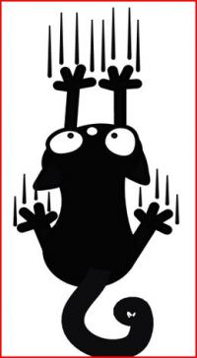
CATÁLOGO COOPERATIVA KATZENCOOP
COLEGIO ÉCOLE

Slide 2
ÍNDICE:
Pág 3: Dulces Asturianos
Pág 9: Quesos Asturianos
Pág 14: Mieles y mermeladas
Pág 17: Embutidos y fabada asturiana
Pág 21: Tercio de sidra sin “El Gaiteru”
2

Slide 3
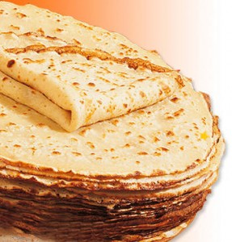
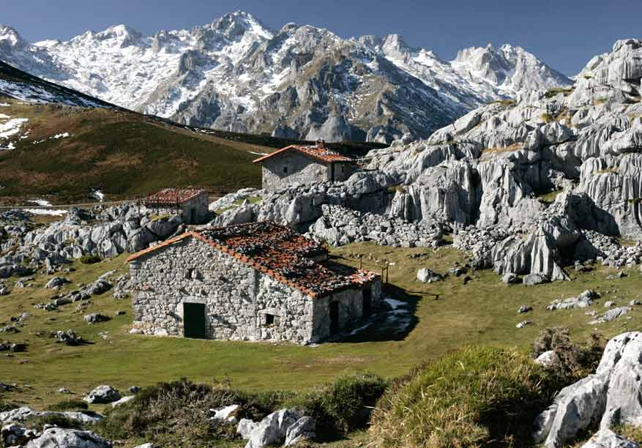
Dulces asturianos
3

Slide 4
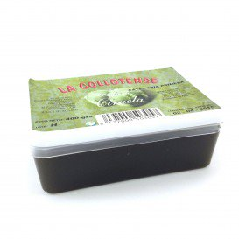
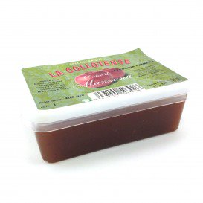
400 gramos
DULCE DE MANZANA Y DE CIRUELA
Suculentos dulces elaborados artesanalmente en base a manzana o ciruela y azúcar, sin colorantes, y siguiendo receta tradicional.
3 EUROS
4

Slide 5
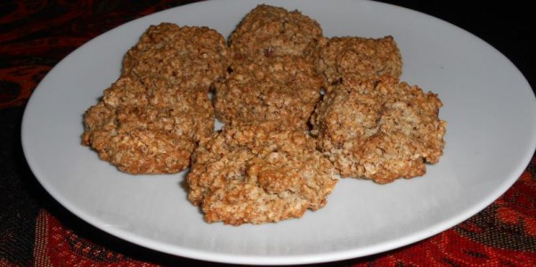
12 unidades 350 gramos
CARAJITOS
Pastas artesanales típicas de Asturias, concretamente del concejo de Salas, en el occidente de Asturias. Elaboradas con avellana, huevo, miel y azúcar. Se trata sin duda de uno de los dulces más representativos de nuestra tradición confitera que no puede faltar en las mejores mesas.
5’5 EUROS
5

Slide 6
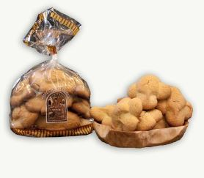
12 unidades
MARAÑUELAS
Dulce asturiano típico, elaborado artesanalmente siguiendo el método tradicional, con harina, azúcar, huevos, mantequilla cocida y raspadura de limón.
Son famosas en el concejo de Gozón, donde se encuentra Candás, la ciudad de la que proceden.
7 EUROS
6

Slide 7
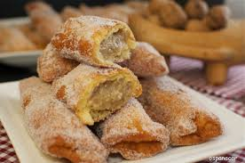
12 unidades
CASADIELLES
Las Casadielles Asturianas son sin duda uno de los postres asturianos de más tradición y arraigo.
Elaboradas de forma casera empleando diferentes ingredientes entre los cuales destaca la mezcla proporcionada de avellana y nueces ligada con mantequilla y envueltas en una fina masa hecha a base de harina de trigo.
8 EUROS
7

Slide 8
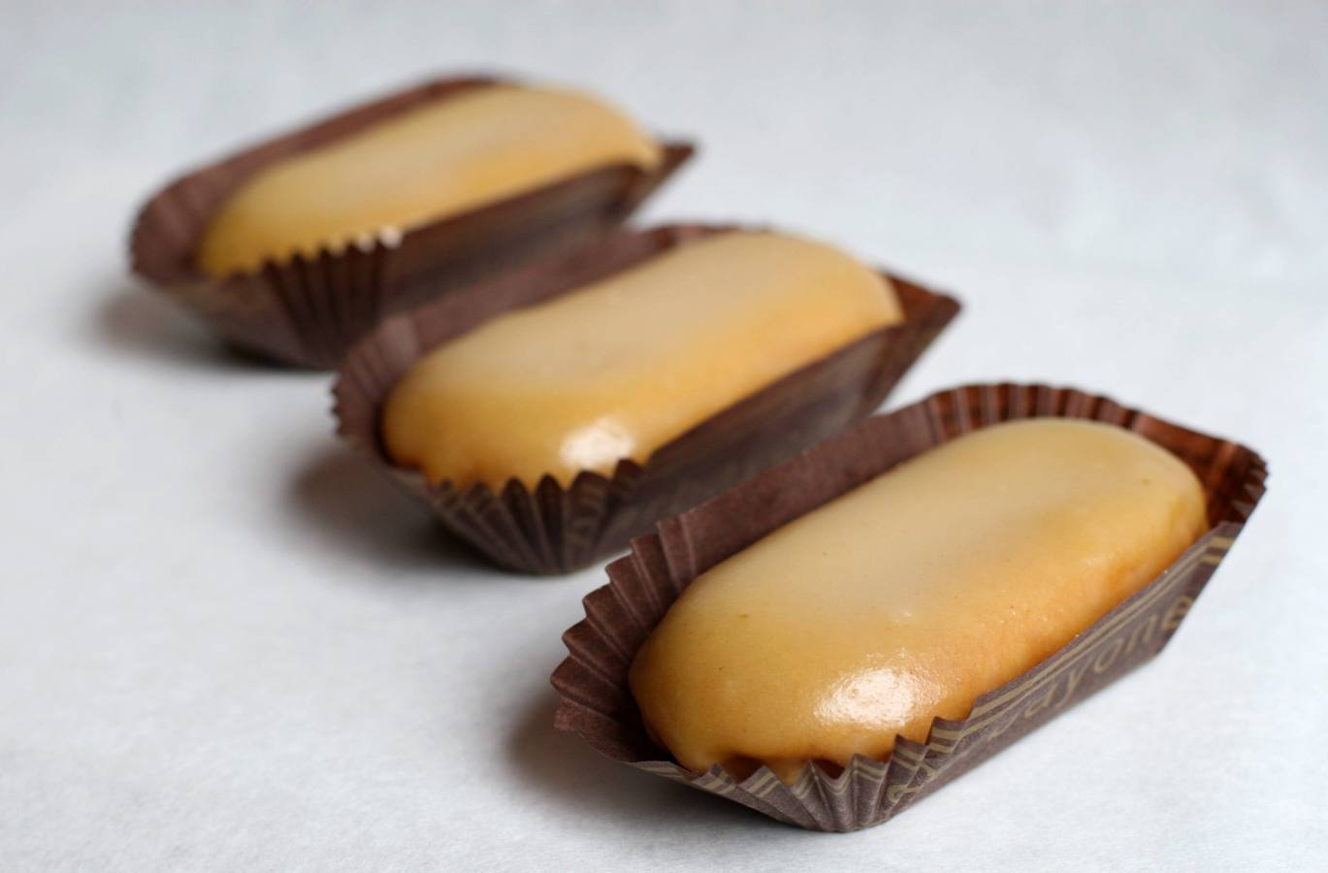
6 unidades
CARBAYONES
Caja de 6 unidades de uno de los dulces más famosos de la capital asturiana, Oviedo.
Al igual que a los habitantes de la capital, se los llama así debido a un gran árbol, el Carbayón que se encontraba en la ciudad.
Exquisitos pasteles de almendra y yema con una base de hojaldre y bañados en azúcar que harán la delicia de los paladares más exquisitos.
14,5 EUROS
8

Slide 9
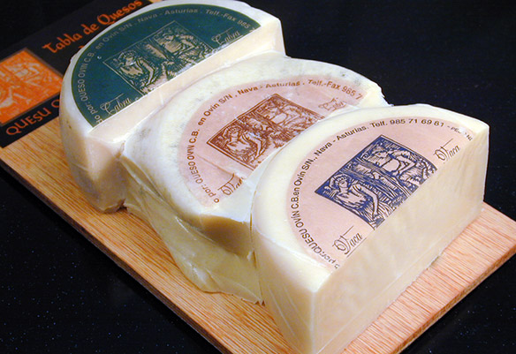
QUESOS ASTURIANOS
9

Slide 10
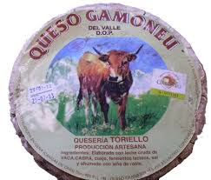
375 gramos
QUESO GAMONÉU
Se elabora en la aldea de Gamonéu, en el concejo de Onís, en el oriente del Principado de Asturias.
Tradicionalmente se llama quesu Gamonéu. Es uno de los quesos tipo azul; procedente de los Picos de Europa, como el Cabrales y el Valdeón.
12 EUROS
10

Slide 11
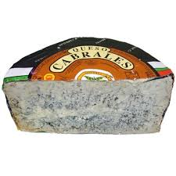
600 gramos
QUESO CABRALES
El Queso Cabrales es un queso azul de textura mantecosa, sabor fuerte, picante, intenso y un tanto ácido. Es uno de los 3 quesos españoles con denominación de origen, junto al Manchego y el Idiazábal.
Dentro de su proceso de elaboración cabe destacar el especial carácter que confiere a este queso su maduración en cuevas naturales de los Picos de Europa.
10 EUROS
11

Slide 12
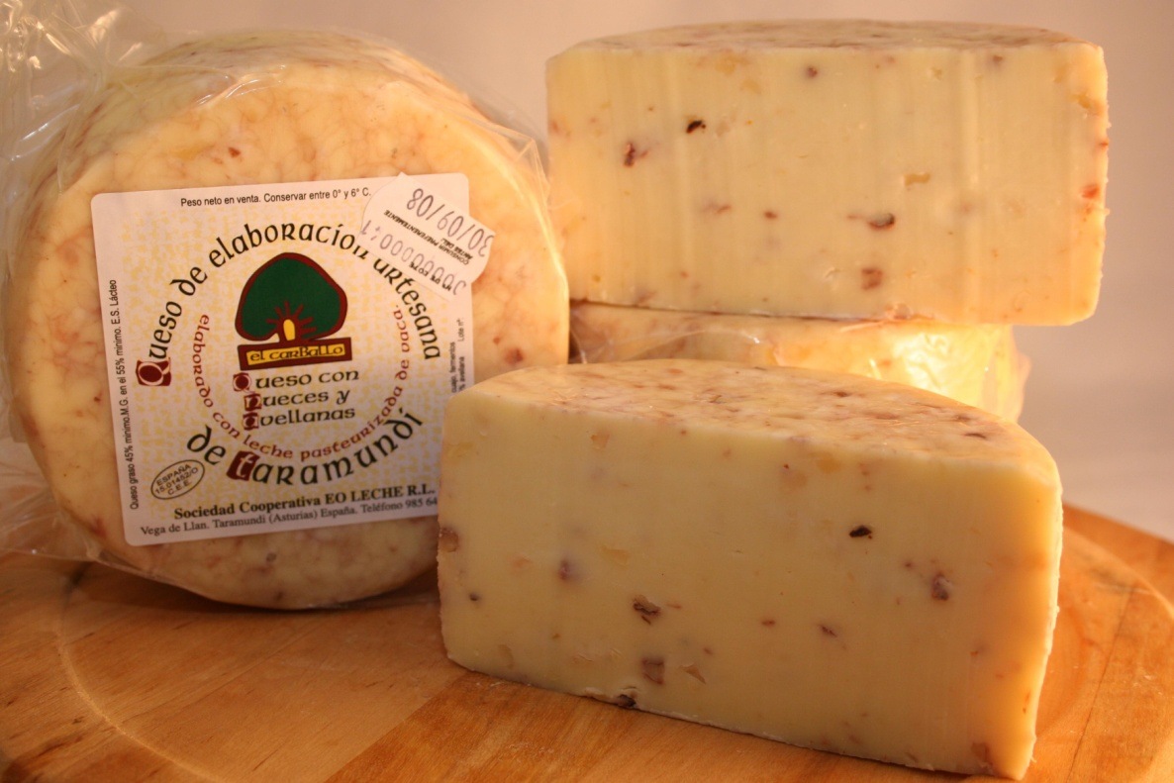
600 gramos
QUESO TARAMUNDI
Sabroso y original queso elaborado artesanalmente con leche de vaca pasteurizada mezclada con nueces y avellanas. Magnífica la combinación de la sobriedad de las nueces y avellanas con la cremosidad del queso, algo que lo convierte en único, al no encontrarse otro de igual composición.
10 EUROS
12

Slide 13
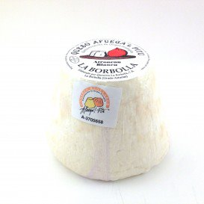
300 gramos
QUESO AFUEGA’L PITU
Delicioso queso elaborado artesanalmente con leche de vaca pasteurizada.
El nombre es muy curioso porque significa “ahoga al pollo”. Y esto es así porque hace muchos años se utilizaban pollos para saber si estaba en condiciones el queso; cuando estaba en su punto el pollo se atragantaba.
Su sabor no es tan exagerado pero si que tiene un cierto carácter fuerte.
5 EUROS
13

Slide 14
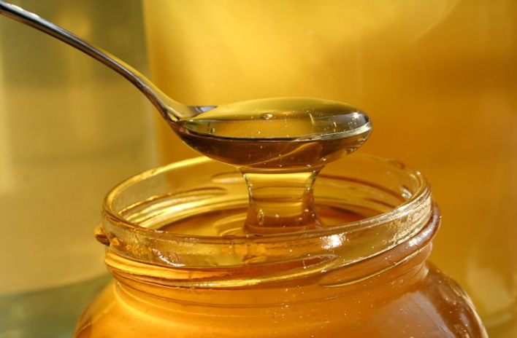
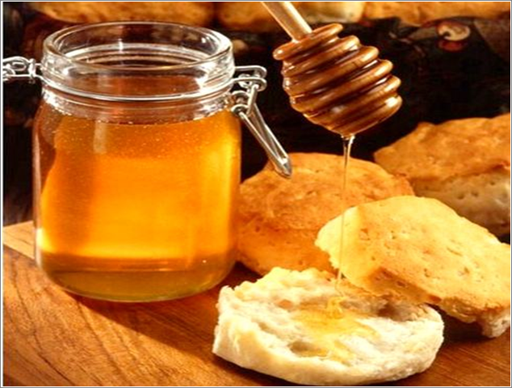
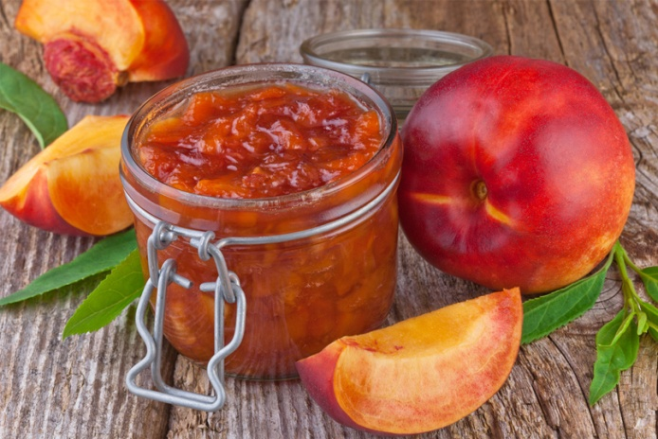
MIELES Y MERMELADAS
14

Slide 15
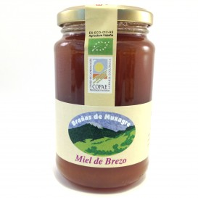
500 gramos
MIEL DEL BREZO
Deliciosa miel elaborada por abejas autóctonas a partir del néctar de las flores del brezo.
6 EUROS
15

Slide 16
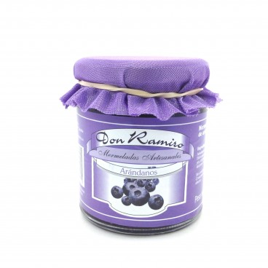
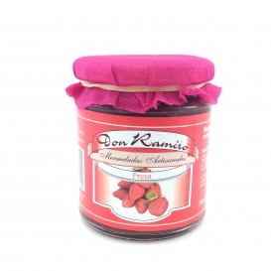
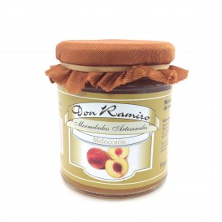
250 gramos
MERMELADAS VARIADAS
Sabrosa mermelada de arándanos, tomate, ciruelas, manzana con canela o fresas de producción artesanal, 100% natural, con un bajo contenido en azúcar, sin conservantes ni colorantes.
De textura ligera (fácil de untar), intenso aroma y auténtico sabor a fruta.
3,50 EUROS
16

Slide 17
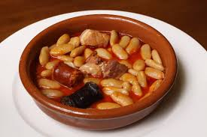
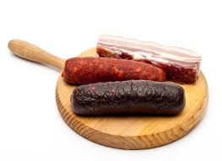
EMBUTIDOS Y FABADA ASTURIANA
17

Slide 18
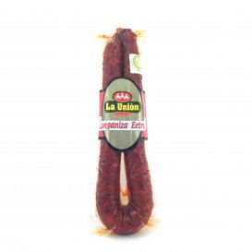
280 gramos
LONGANIZA EXTRA
Sabroso chorizo de calidad extra embutido en tripa natural y elaborado con materias primas de la mejor calidad (sin aditivos, ni colorantes, ni conservantes artificiales).
5 EUROS
18

Slide 19
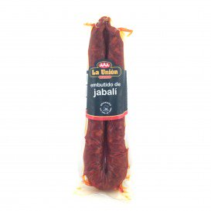
280 gramos
LONGANIZA DE POTRO, JABALÍ O CIERVO
Suculentas longanizas de jabalí, ciervo o potro embutidas en tripa natural y elaboradas con materias primas de la mejor calidad (sin aditivos, ni colorantes, ni conservantes artificiales).
6,5 EUROS
19

Slide 20
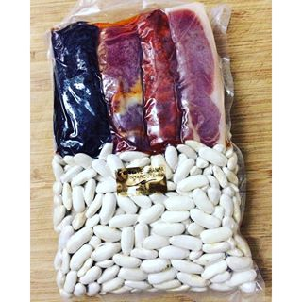
APROX: 100 Gr MORCILLA 100 Gr CHORIZO 125 Gr TOCINO 125 Gr LACÓN SALADO 300 Gr FABAS
KIT DE FABADA ASTURIANA
Kit de fabada que incluye 300 gramos de fabes asturianes y compango para preparar 2/3 raciones de auténtica fabada asturiana.
9 EUROS
20

Slide 21
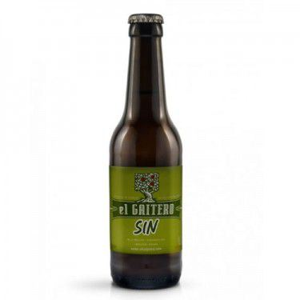
TERCIO DE SIDRA SIN ALCOHOL
CAJA DE 12 UNIDADES DE 33 cl
Tercio de la bebida más típica asturiana, sin alcohol
9 EUROS
21

Slide 22
AL REALIZAR una compra de más de 75 € en los productos marcados con un asterisco ( ) el envío de estos productos es gratuito. Todos nuestros productos excepto los carbayones tienen un margen amplio hasta la fecha de caducidad.
22

